Slide 1
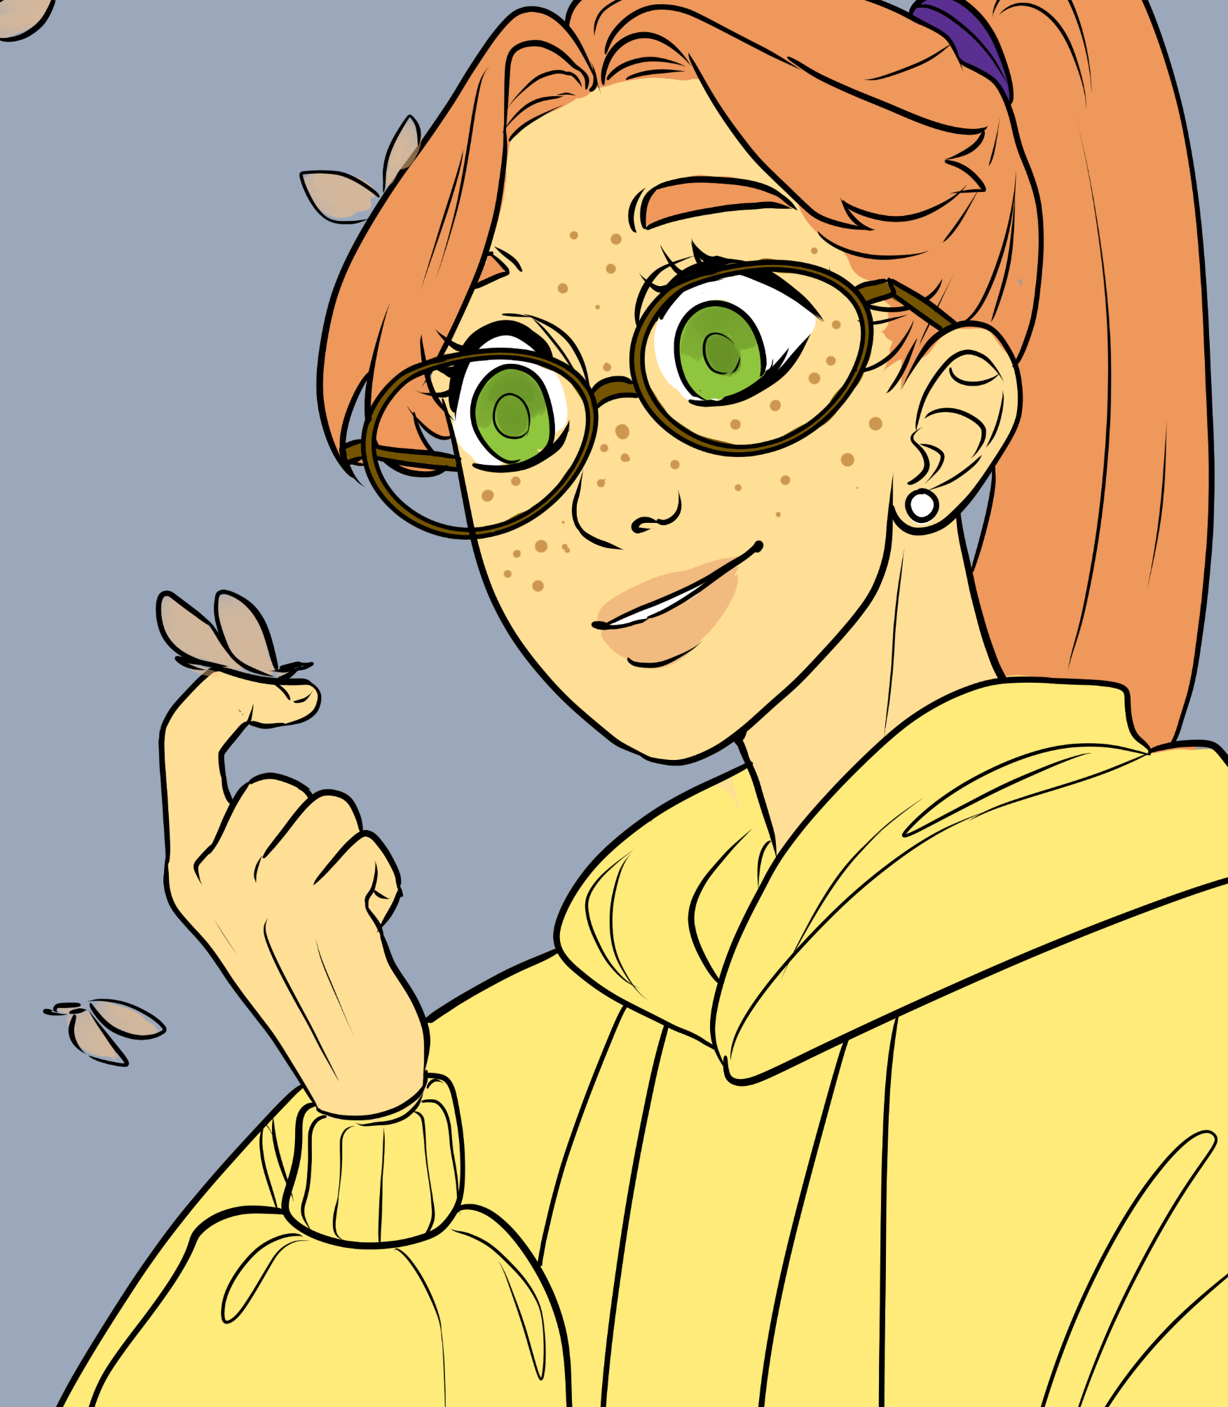
Week 24, 2025 – Groep 5/6 & (V)SO
Buiten je boekje

Slide 2

Melle
Hoi,
Als ik op vakantie ben op de camping, ben ik de hele dag lekker buiten. Heerlijk vind ik dat. Maar toch, als ik gewoon thuis ben, zit ik vaak binnen.
Dan ben ik aan het gamen of zit op mijn telefoon. Vroeger ging ik wel vaker naar buiten, maar nu niet meer zo. Gek eigenlijk, want ik vind het echt heerlijk om buiten te zijn. Ik houd vooral van het bos.
Met mijn ouders ga ik trouwens wel eens geocachen. Weet je wat dat is? Je loopt dan bijvoorbeeld door het bos met de Geocahe app op je telefoon open. Daar kun je zien waar er geo’s verstopt liggen. Dat zijn meestal kleine kistjes of plastic containertjes. Daarin zit een soort logboekje waar je dan in kunt schrijven wanneer je de geo gevonden hebt. Zo wordt het een soort van speurtocht en die geo’s liggen echt overal! Misschien wel bij jullie in de buurt!
Maar echt buiten spelen doe ik dus steeds minder, door het gamen en mijn telefoon. Hoe is dat bij jullie? En is er bij jullie in de buurt wel een goede, veilige plek waar kinderen buiten kunnen spelen?
Nu heb ik pas wel ergens gehoord dat het toch echt wel heel belangrijk is om regelmatig naar buiten te gaan. En zeker om even je beeldscherm of telefoon weg te doen. En zeker als het mooi weer is!
Dus, ik ga nu stoppen. Ik ga lekker naar buiten!
Groetjes,
Melle!

Slide 3
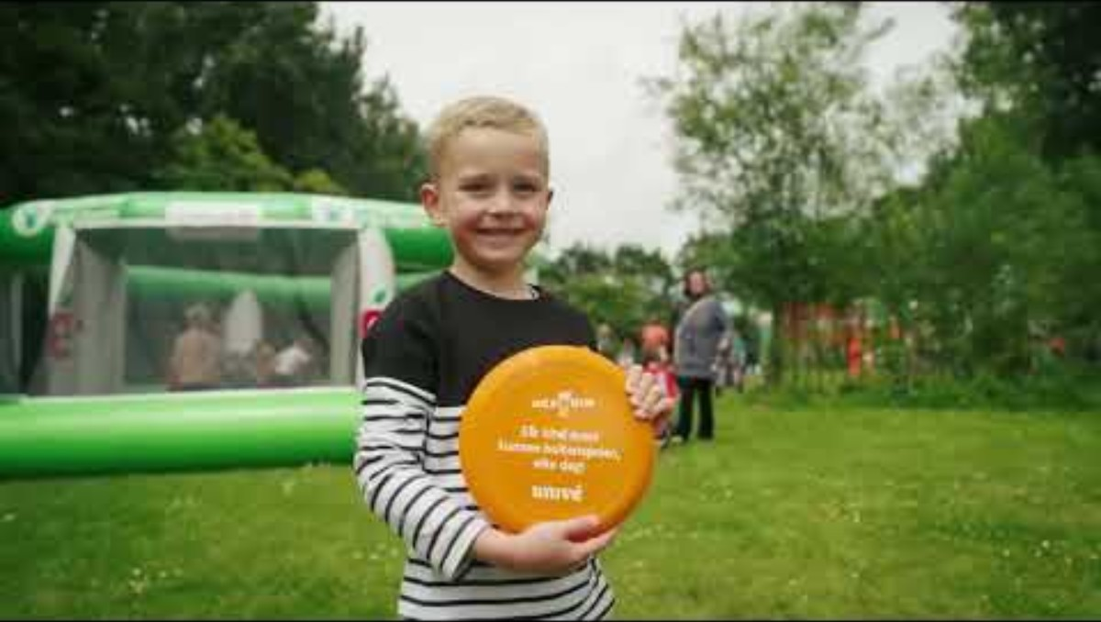
In de media:
11 juni 2025 Buitenspeeldag
Van jantjebeton.nl:
“Op woensdag 11 juni 2025 verandert heel Nederland weer in één grote buitenspeelplek tijdens de Nationale Buitenspeeldag. (…) Dit jaar is het thema: ‘Speel de tijd terug’. Kinderen speelden nog niet zo lang geleden veel vaker buiten dan nu. Die tijd willen we terug!
Samen willen we laten zien hoe waardevol buitenspelen voor kinderen is. Het gaat niet alleen om plezier, maar ook om ruimte, vrijheid en sociale ontmoeting.
De Buitenspeeldag is hét moment om buitenspelen opnieuw op de kaart te zetten – voor nu én de toekomst.”

Slide 4
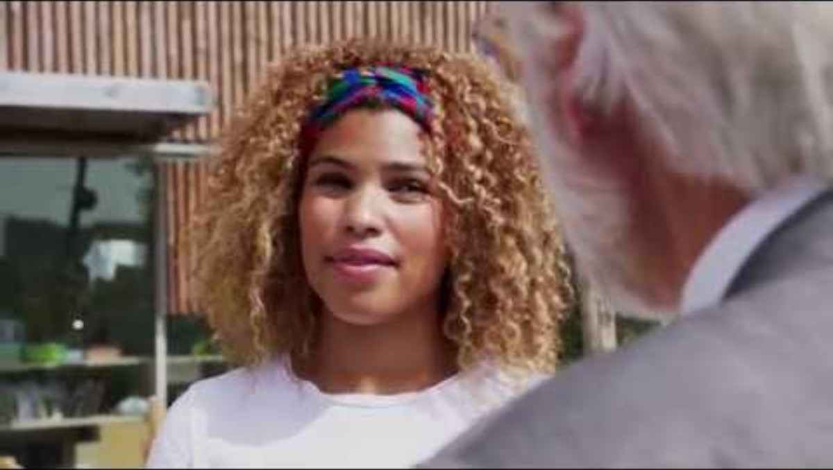
Hacken is taal
Waarom is buitenspelen zo belangrijk?
Bekijk eerst samen de video hiernaast waarin Professor Erik Scherder (hoogleraar neuropsychologie) uitlegt wat buitenspelen met je hersenen doet. Ga dan in gesprek met elkaar over de volgende vragen:
Welke punten zijn volgens jou het belangrijkste?
Hoe vaak ben jij buiten?
Wat doe je buiten het liefst?
Wat zijn de fysieke nadelen van te veel schermtijd? Heb jij wel eens van de 20-20-2 regel gehoord? Of de app-nek, swipe-duim of gamebochel?
Ga in gesprek over (een van) de stelling(en).

Slide 5

Ga in gesprek
Bespreek de stelling:
“Bij mij in de buurt kun je veilig buiten spelen."

Slide 6
Ga in gesprek
Bespreek de stelling:
“Ik ben te oud om buiten te spelen. Buitenspelen is kinderachtig.”
Psst… het gaat om samen actief buiten bezig zijn… voetballen, hockey, freerunning is ook buitenspelen…

Slide 7
Ga in gesprek
Bespreek de stelling:
“Kinderen (t/m 18 jaar) zouden op school vaker verplicht buiten moeten spelen, zelfs als dat zou betekenen dat de schooldag langer wordt.”

Slide 8
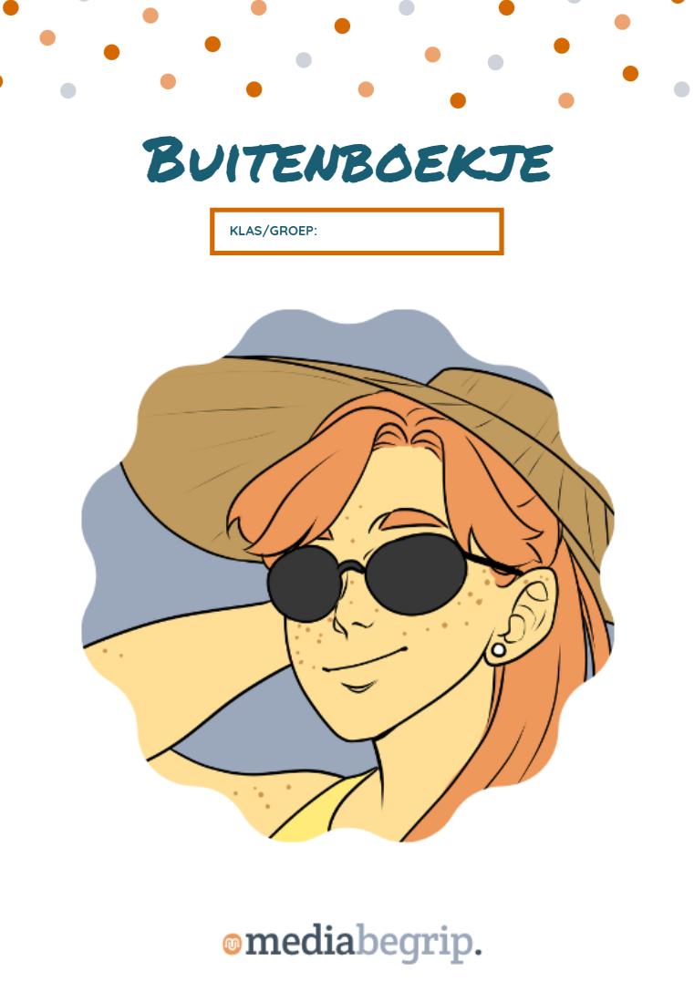
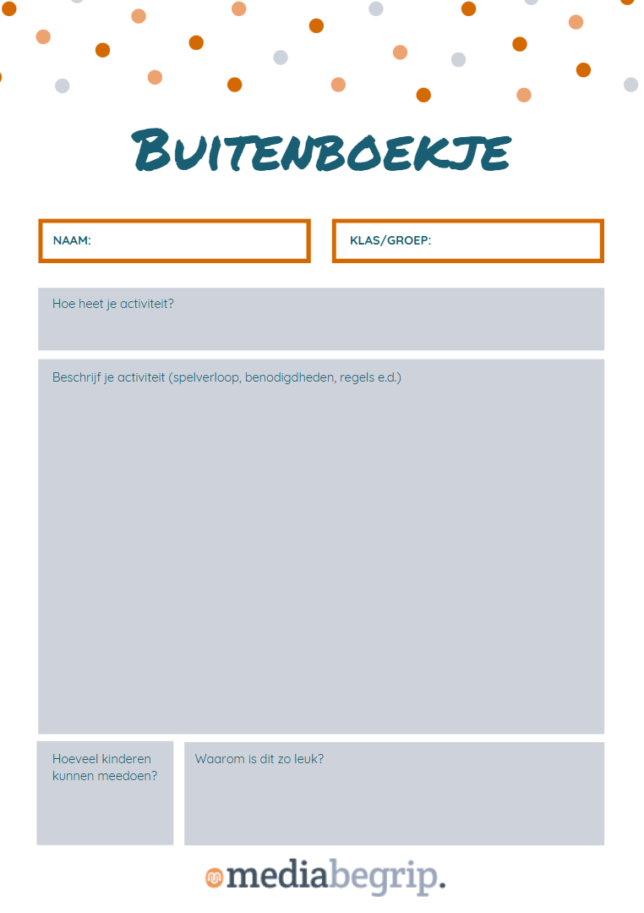
Opdracht
Op Buitenspeeldag worden overal activiteiten georganiseerd. Kijk maar eens op deze website. Zit er iets voor je bij?
Wat doe jij eigenlijk graag als je buiten speelt? Verzin maar eens 3 activiteiten die jij graag buiten doet en vul die in op de werkbladen.
Bundel al jullie activiteitenkaarten en maak zo je eigen “Buitenboekje”.
Notes:
Inleidende dia

Slide 9

Reflectie
Kies een activiteit en ga die nu doen.

Slide 10
Onderdeel Burgerschap
Iedere week een opdracht om te werken aan de doelen van Burgerschap! De opdracht sluit aan bij de les van Mediabegrip.

Slide 11

Natuurlijk buiten!
Nederland wordt steeds drukker. Er is steeds minder plaats voor de natuur en goede speelplekken voor kinderen.
Terwijl we ook weten (volgens Wageningen University & Research):
Een natuurlijke omgeving kan op de volgende manieren bijdragen aan gezondheid van mensen:
Herstel van stress
Aanzetten tot sociaal contact
Bijdragen aan een optimale ontwikkeling van kinderen
Persoonlijke ontwikkeling en zingeving bevorderen
Stimuleren tot bewegen
Notes:
.

Slide 12
Opdracht
De opdracht:
Neem je eigen woonplaats of wijk in gedachten en geef deze een groene update. Bedenk en ontwerp natuurlijke speelplekken voor kinderen en maak plannen voor vergroening van de wijk. Presenteer dit aan elkaar door een A3 moodboard te maken.
En ga er eventueel mee naar je gemeente…
Notes:
.

